Slide 1
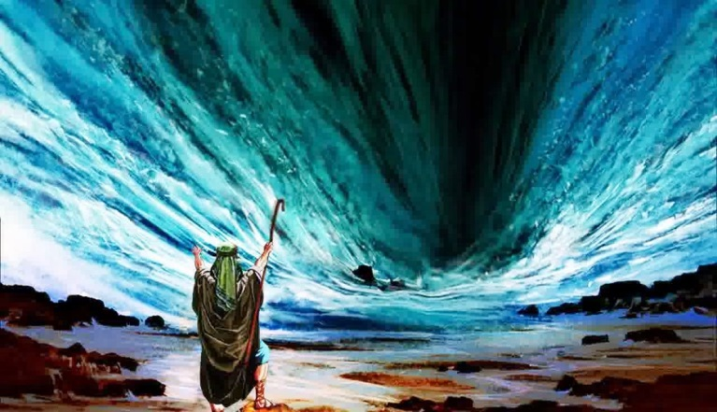
Le Calendrier
de
l’Alliance
#15

Slide 2
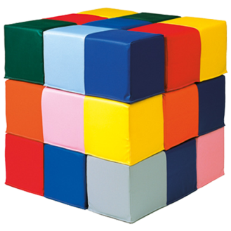
14 vidéos : cycle (jour) de Yahuah commence à l’AUBE
#15 = étude de “transition” :
- nombreuses informations
- vision globale à la fin
- introduction à la structure du Calendrier de l’Alliance

Slide 3
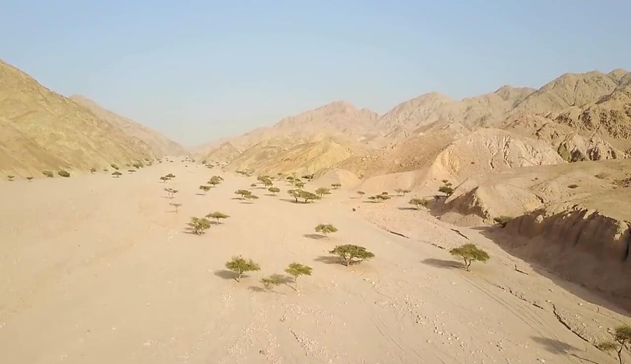
L’élégance du
Calendrier de Yahuah…
…révélée pendant l’Exode

Slide 4
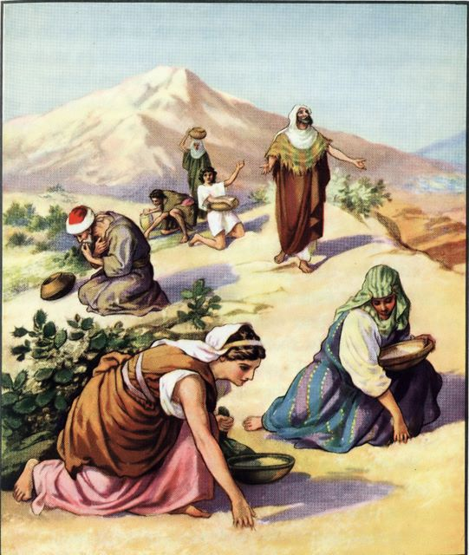
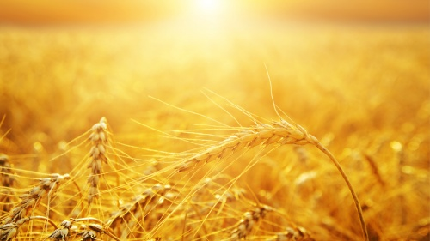
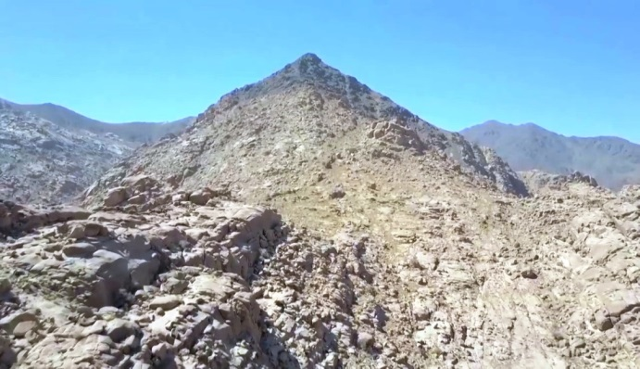
3 jours de marche
Mann(e)ifestation
La traversée
Calendrier confirmé ?
Mont Sinaï

Slide 5
3 jours de marche dans le désert

Slide 6
L’année de l’Exode, le 1er jour du 1er mois (1 aviv) commence au 4e cycle de la semaine : mercredi.
Cette information se confirmera au fur et à mesure que les pièces du puzzle s’assembleront.
Yahuah ne répète pas inutilement les choses :
« Si le rêve du pharaon s'est répété par deux fois, c'est que YHWH a irrévocablement décidé la chose et qu'il va l'exécuter sans délai. » Genèse 41.32
Si quelque chose répété par deux fois est important, quand est-t ’il de trois fois ?
À trois reprises dans les écritures, la durée du nombre de jours à marcher pour sortir d'Egypte est donnée, ainsi que son motif :
(1) Yahuah dit à Moïse : « Ils écouteront ta voix; et tu iras, toi et les anciens d'Israël, auprès du roi d'Egypte, et vous lui direz : YHWH, le El des Hébreux, nous est apparu. Permets-nous de faire trois journées de marche dans le désert, pour offrir des sacrifices à YHWH, notre El. » Exode 3.18
(2) Moïse et Aaron disent au Pharaon : « Ils dirent : Le El des Hébreux nous est apparu. Permets-nous de faire trois journées de marche dans le désert, pour offrir des sacrifices à YHWH, notre El, afin qu'il ne nous frappe pas de la peste ou de l'épée. » Exode 5.3
(3) Moïse rappelle au Pharaon : « Nous ferons trois journées de marche dans le désert, et nous offrirons des sacrifices à YHWH, notre El, comme Il nous l'a commandé. » Exode 8.23

Slide 7
Le commandement de Yahuah est précis : trois jours de voyage pour les Hébreux sont requis pour accomplir les sacrifices en toute sécurité.
Le Pharaon suggère autre chose : « Pharaon appela Moïse et Aaron et dit : allez, offrez des sacrifices à votre El dans le pays. » Exode 8.21
Moïse explique pourquoi cela n’est pas possible : « Il n’est point convenable de faire ainsi; car nous offririons à YHWH, notre El, des sacrifices qui sont en abomination aux Égyptiens. Et si nous offrons, sous leurs yeux, des sacrifices qui sont en abomination aux Égyptiens, ne nous lapideront-ils pas ? » Exode 8.22
Les plupart des animaux vivants dans l‘Égypte antique étaient sacralisés et idolâtrés.
Le sacrifice rituel des bovidés (ruminants) était un élément indispensable au culte divin de l'Egypte antique, il permettait le maintient du défunt dans l’au-delà.
Afin d’éviter tout conflit supplémentaire, Yahuah savait qu’il faudrait aux Hébreux un éloignement de 3 jours de marches : environ 90 kms à allure moyenne (3,5 km/h)
Ainsi à environ 90 kms de leur point de départ, les Hébreux sortent des frontières du Royaume d’Égypte.
1er jour de voyage = 15 aviv
2e jour de voyage = 16 aviv
3e jour de voyage = 17 aviv

Slide 8
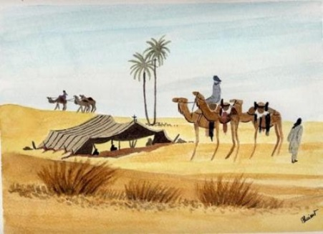
1er jour de voyage = 15 aviv : Campement le soir à Succoth
« Et les enfants d'Israël partirent de Ramsès pour Succoth » Exode 8.21a
«Les Israélites partirent de Ramsès en direction de Souccoth.» Exode 12.37a
« Les enfants d'Israël partirent de Ramsès le premier mois, au quinzième jour du premier mois, le lendemain de la Pâque; ils sortirent à main levée, à la vue de tous les Égyptiens.» Nombres 33.3
« Et les enfants d'Israël partirent de Ramsès, et campèrent à Succoth. » Nombres 33.5

Slide 9
2e jour de voyage = 16 aviv : Campement le soir à Etam
« Les Israélites partirent de Souccoth et campèrent à Etam, en bordure du désert. » Exode13.20
« Ils partirent de Succoth, et campèrent à Etam, qui est au bout du désert. » Nombres 33.6

Slide 10
3e jour de voyage = 17 aviv : Campement le soir à Pi-Hahiroth, près de la mer
« Parle aux Israélites et dis-leur de revenir camper devant Pi-Hahiroth, entre Migdol et la mer ; vous dresserez vos tentes en face de Baal-Tsephon au bord de la mer. » Exode 14.2
« Ils partirent d'Etam, revinrent vers Pi-Hahiroth, vis-à-vis de Baal-Tsephon, et campèrent devant Migdol. » Nombres 33.7
« Les Egyptiens les poursuivirent; et tous les chevaux, les chars de Pharaon, ses cavaliers et son armée, les atteignirent campés près de la mer, vers Pi-Hahiroth, vis-à-vis de Baal-Tsephon. » Exode 14.9
« Ils partirent de devant Pi-Hahiroth, et passèrent au milieu de la mer dans la direction du désert… » Nombres 33.8

Slide 11
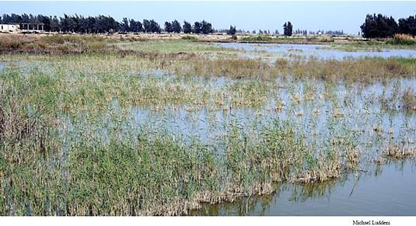
3e jour de voyage = 17 aviv : Campement le soir à Pi-Hahiroth, près de la mer
À la fin du 3e jour de marche, alors que les Israélites campent à Pi-Hahiroth, l’attaque des égyptiens arrive sur eux :
« Le pharaon approchait. Les Israélites levèrent les yeux et virent que les Egyptiens étaient en marche derrière eux. Ils éprouvèrent une grande frayeur et crièrent à YHWH.
Moïse répondit au peuple : « N'ayez pas peur, restez en place et regardez la délivrance que YHWH va vous accorder aujourd'hui. En effet, les Egyptiens que vous voyez aujourd'hui, vous ne les verrez plus jamais. » Exode 14.10,13
« Ils partirent de devant Pi-Hahiroth, et passèrent au milieu de la mer dans la direction du désert… » Nombres 33.8

Slide 12
Le Calendrier de l’Exode
Le Calendrier de l’Exode
1er (Dim) | 2e (Lun) | 3e (Mar) | 4e (Mer) | 5e (Jeu) | 6e (Ven) | 7e (Shab)
 |  |  | Aviv 1 | 2 | 3 | 4
5 | 6 | 7 | 8 | 9 | 10 | 11
12 | 13 | 14 Pâque | 15 – 1er PSL 1er jour de voyage… (Souccoth) | 16 – 2e PSL 2e jour de voyage… (Etam) | 17 – 3e PSL 3e jour de voyage… (Pi-Hahiroth) | 18 – Repos, Cantique de Moïse, louange des femmes
19 | 20 | 21 | 22 | 23 | 24 | 25
26 | 27 | 28 | 29 | 30
15 aviv : 1 jour de marche / 1 nuit de campement à Souccoth
16 aviv : 1 jour de marche / 1 nuit de campement à Etam
17 aviv : 1 jour de marche / installation à Pi-Hahiroth / traversée de la mer pendant la nuit
18 aviv : délivrance, jour de repos, de joie, de célébration… et sacrifice = shabbat !? (Nombres 28.9/10)

Slide 13
Le Calendrier de l’Exode
15 aviv : 1 portion de marche
16 aviv : 1 portion de marche
17 aviv : 2 portions de marche
18 aviv : repos/shabbat
= modèle des 2 portions de manne la veille du shabbat Exode 16.22/23

Slide 14
Traversée de la mer des roseaux

Slide 15
Le Calendrier de l’Exode
Le Calendrier de l’Exode
1er (Dim) | 2e (Lun) | 3e (Mar) | 4e (Mer) | 5e (Jeu) | 6e (Ven) | 7e (Shab)
 |  |  | Aviv 1 | 2 | 3 | 4
5 | 6 | 7 | 8 | 9 | 10 | 11
12 | 13 | 14 Pâque | 15 – 1er PSL 1er jour de voyage… (Souccoth) | 16 – 2e PSL 2e jour de voyage… (Etam) | 17 – 3e PSL 3e jour de voyage… (Pi-Hahiroth) | 18 – Repos, Cantique de Moïse, louange des femmes
19 | 20 | 21 | 22 | 23 | 24 | 25
26 | 27 | 28 | 29 | 30
17 aviv au soir
les Israélites sont prêts à traverser la mer des roseaux

Slide 16
Traversée de la mer des roseaux : séquence chronologique
Une fois de plus cet épisode va nous montrer que le cycle de 24 heures commence à l’aube et non au coucher du soleil.
« Le pharaon approchait. Les Israélites levèrent les yeux et virent que les Egyptiens étaient en marche derrière eux. Ils éprouvèrent une grande frayeur et crièrent à YHWH. » Exode 14.10
Si les Israélites voient de loin les Egyptiens arriver, c’est qu’il fait encore jour !
«Moïse répondit au peuple: «N'ayez pas peur, restez en place et regardez la délivrance que YHWH va vous accorder aujourd'hui. En effet, les Egyptiens que vous voyez aujourd'hui, vous ne les verrez plus jamais. » Exode 14.13
DÉLIVRANCE
AUJOURD’HUI
Si le jour change au coucher du soleil : la délivrance doit avoir lieu avant le coucher du soleil
Si le jour change à l’aube : la délivrance doit avoir lieu avant l’aube

Slide 17
Traversée de la mer des roseaux : séquence chronologique
« L'ange de YHWH, qui marchait devant le camp d'Israël, quitta cette position et marcha derrière eux, et la colonne de nuée qui les précédait fit de même. Elle se plaça entre le camp des Egyptiens et le camp d'Israël. Cette nuée était obscure d'un côté, et de l'autre elle éclairait la nuit. De toute la nuit, les deux camps ne s'approchèrent pas l'un de l'autre. » Exode 14.19/20
Pendant la nuit, après le coucher du soleil, les deux camps traversent la mer des roseaux et la délivrance n’a pas encore eut lieu…
« Moïse tendit sa main sur la mer et YHWH refoula la mer au moyen d'un vent d'est qui souffla avec violence toute la nuit; il assécha la mer et l'eau se partagea. Les Israélites pénétrèrent au milieu de la mer à pied sec et l'eau formait comme une muraille à leur droite et à leur gauche. Les Egyptiens les poursuivirent, tous les chevaux du pharaon avec ses chars et ses cavaliers pénétrèrent après eux au milieu de la mer. » Exode 14.21/23
« A la veille du matin, YHWH, de la colonne de feu et de nuée, regarda le camp des Egyptiens, et mit en désordre le camp des Egyptiens. Il ôta les roues de leurs chars et en rendit la marche difficile. Les Egyptiens dirent alors : Fuyons devant Israël, car l'Eternel combat pour lui contre les Egyptiens. » Exode 14.24/25

Slide 18
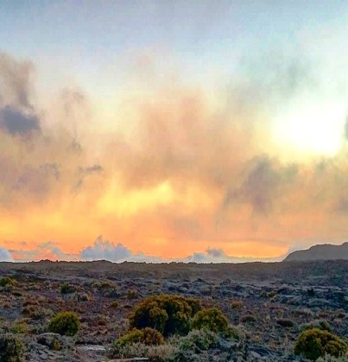
Révision
Avant l’ère romaine, les Israélites et les Grecs divisaient la nuit en 3 veilles différentes :
4e heure
22 heures HR
8e heure
2 heures HR
Lamentations 2.19
Juges 7.19
Ex 14.24 / 1 Sa 11.11
Veille du début
Veille du milieu
Veille du matin

Slide 19
Traversée de la mer des roseaux : séquence chronologique
« Et YHWH dit à Moïse: Étends ta main sur la mer, et les eaux retourneront sur les Égyptiens, sur leurs chars et sur leurs cavaliers. Moïse étendit donc sa main sur la mer, et la mer retourna vers le matin dans son lit; et les Égyptiens s'enfuyant la rencontrèrent, et YHWH jeta les Égyptiens au milieu de la mer. Les eaux retournèrent donc et couvrirent les chars et les cavaliers de toute l'armée de Pharaon, qui étaient entrés après les Israélites dans la mer; il n'en resta pas un seul. Mais les enfants d'Israël marchèrent à sec au milieu de la mer; et les eaux leur formaient une muraille à leur droite et à leur gauche. » Exode 14.26/29
« En ce jour-là YHWH délivra Israël de la main des Égyptiens; et Israël vit les Égyptiens morts, sur le rivage de la mer.» Exode 14.30

Slide 20
Traversée de la mer des roseaux : séquence chronologique
« Et YHWH dit à Moïse: Étends ta main sur la mer, et les eaux retourneront sur les Égyptiens, sur leurs chars et sur leurs cavaliers. Moïse étendit donc sa main sur la mer, et la mer retourna vers le matin dans son lit; et les Égyptiens s'enfuyant la rencontrèrent, et YHWH jeta les Égyptiens au milieu de la mer. Les eaux retournèrent donc et couvrirent les chars et les cavaliers de toute l'armée de Pharaon, qui étaient entrés après les Israélites dans la mer; il n'en resta pas un seul. Mais les enfants d'Israël marchèrent à sec au milieu de la mer; et les eaux leur formaient une muraille à leur droite et à leur gauche. » Exode 14.26/29
« En ce jour-là YHWH délivra Israël de la main des Égyptiens; et Israël vit les Égyptiens morts, sur le rivage de la mer.» Exode 14.30
AUBE

Slide 21
Traversée de la mer des roseaux : séquence chronologique
« Et YHWH dit à Moïse: Étends ta main sur la mer, et les eaux retourneront sur les Égyptiens, sur leurs chars et sur leurs cavaliers. Moïse étendit donc sa main sur la mer, et la mer retourna vers le matin dans son lit; et les Égyptiens s'enfuyant la rencontrèrent, et YHWH jeta les Égyptiens au milieu de la mer. Les eaux retournèrent donc et couvrirent les chars et les cavaliers de toute l'armée de Pharaon, qui étaient entrés après les Israélites dans la mer; il n'en resta pas un seul. Mais les enfants d'Israël marchèrent à sec au milieu de la mer; et les eaux leur formaient une muraille à leur droite et à leur gauche. » Exode 14.26/29
« En ce jour-là YHWH délivra Israël de la main des Égyptiens; et Israël vit les Égyptiens morts, sur le rivage de la mer.» Exode 14.30
AUJOURD’HUI

Slide 22
Traversée de la mer des roseaux : séquence chronologique
« Et YHWH dit à Moïse: Étends ta main sur la mer, et les eaux retourneront sur les Égyptiens, sur leurs chars et sur leurs cavaliers. Moïse étendit donc sa main sur la mer, et la mer retourna vers le matin dans son lit; et les Égyptiens s'enfuyant la rencontrèrent, et YHWH jeta les Égyptiens au milieu de la mer. Les eaux retournèrent donc et couvrirent les chars et les cavaliers de toute l'armée de Pharaon, qui étaient entrés après les Israélites dans la mer; il n'en resta pas un seul. Mais les enfants d'Israël marchèrent à sec au milieu de la mer; et les eaux leur formaient une muraille à leur droite et à leur gauche. » Exode 14.26/29
« En ce jour-là YHWH délivra Israël de la main des Égyptiens; et Israël vit les Égyptiens morts, sur le rivage de la mer.» Exode 14.30
DÉLIVRANCE

Slide 23
Traversée de la mer des roseaux : séquence chronologique
« Et YHWH dit à Moïse: Étends ta main sur la mer, et les eaux retourneront sur les Égyptiens, sur leurs chars et sur leurs cavaliers. Moïse étendit donc sa main sur la mer, et la mer retourna vers le matin dans son lit; et les Égyptiens s'enfuyant la rencontrèrent, et YHWH jeta les Égyptiens au milieu de la mer. Les eaux retournèrent donc et couvrirent les chars et les cavaliers de toute l'armée de Pharaon, qui étaient entrés après les Israélites dans la mer; il n'en resta pas un seul. Mais les enfants d'Israël marchèrent à sec au milieu de la mer; et les eaux leur formaient une muraille à leur droite et à leur gauche. » Exode 14.26/29
« En ce jour-là YHWH délivra Israël de la main des Égyptiens; et Israël vit les Égyptiens morts, sur le rivage de la mer.» Exode 14.30
AUJOURD’HUI
DÉLIVRANCE
AUBE

Slide 24
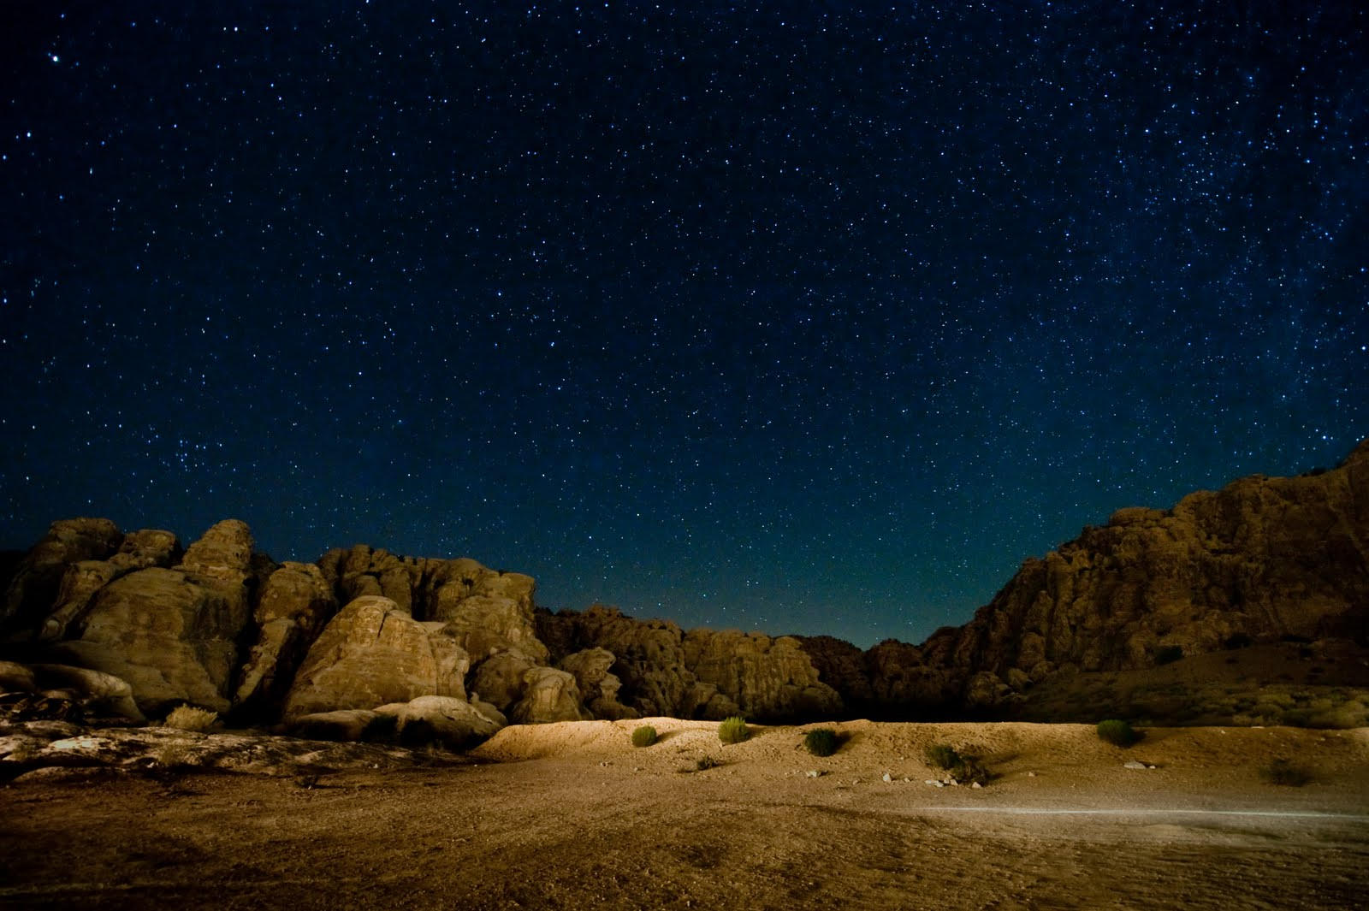
Traversée de la mer des roseaux : séquence chronologique
Nuit du
17 aviv
Jour du
17 aviv
Nuit du
18 aviv
Jour du
18 aviv
Les Egyptiens sont engloutis par les eaux, les Israélites sont délivrés
(Ex 14.27)
Les Israélites voient de loin les Egyptiens arriver (Ex 14.10)
YHWH promet la délivrance aujourd'hui
(Ex 14.13)
YHWH refoule la mer par un vent qui souffle toute la nuit (Ex 14.21)
Les deux camps traversent la mer durant la nuit
(Ex 14.22/23)
Jour du
17 aviv
Nuit du
17 aviv
Jour du
18 aviv
Nuit du
18 aviv

Slide 25
Traversée de la mer des roseaux : la promesse de YHWH
«Moïse répondit au peuple: «N'ayez pas peur, restez en place et regardez la délivrance que YHWH va vous accorder aujourd'hui. En effet, les Egyptiens que vous voyez aujourd'hui, vous ne les verrez plus jamais. » Exode 14.13
« En ce jour-là YHWH délivra Israël de la main des Égyptiens; et Israël vit les Égyptiens morts, sur le rivage de la mer.» Exode 14.30

Slide 26
AUBE
Nuit du
17 aviv
Jour du
17 aviv
Nuit du
18 aviv
Jour du
18 aviv
DÉLIVRANCE
Promise le 17 aviv
LENDEMAIN
Effective le 18 aviv
DÉLIVRANCE
Promise le 17 aviv
AUJOURD’HUI
Effective le 17 aviv
Jour du
17 aviv
Nuit du
17 aviv
Jour du
18 aviv
Nuit du
18 aviv
AUBE

Slide 27
Écho prophétique
de Moïse à Yahusha

Slide 28
Jour 3 de la semaine de la Création
« Et Elohim dit : Je veux que les eaux d'au-dessous du ciel se rassemblent en un seul endroit afin que la terre ferme paraisse. Et ce fut ainsi ». Genèse 1.9
Traversée de la mer des roseaux
« Tu as soufflé et l'eau s'est rassemblée… » Exode 15.8a
« Les Israélites passèrent au milieu de la mer, sur la terre ferme, alors que les eaux se dressaient comme des remparts à leur droite et à leur gauche. » Exode 14.22

Slide 29
Jour 3 de la semaine de la Création
« Et Elohim dit : Je veux que les eaux d'au-dessous du ciel se rassemblent en un seul endroit afin que la terre ferme paraisse. Et ce fut ainsi ». Genèse 1.9
Traversée de la mer des roseaux
« Tu as soufflé et l'eau s'est rassemblée… » Exode 15.8a
« Les Israélites passèrent au milieu de la mer, sur la terre ferme, alors que les eaux se dressaient comme des remparts à leur droite et à leur gauche. » Exode 14.22

Slide 30
Jour 3 de la semaine de la Création
« Et Elohim dit : Je veux que les eaux d'au-dessous du ciel se rassemblent en un seul endroit afin que la terre ferme paraisse. Et ce fut ainsi ». Genèse 1.9
Traversée de la mer des roseaux
« Tu as soufflé et l'eau s'est rassemblée… » Exode 15.8a
« Les Israélites passèrent au milieu de la mer, sur la terre ferme, alors que les eaux se dressaient comme des remparts à leur droite et à leur gauche. » Exode 14.22

Slide 31
Jour 3 de la semaine de la Création
« Et Elohim dit : Je veux que les eaux d'au-dessous du ciel se rassemblent en un seul endroit afin que la terre ferme paraisse. Et ce fut ainsi ». Genèse 1.9
Traversée de la mer des roseaux
« Tu as soufflé et l'eau s'est rassemblée… » Exode 15.8a
« Les Israélites passèrent au milieu de la mer, sur la terre ferme, alors que les eaux se dressaient comme des remparts à leur droite et à leur gauche. » Exode 14.22

Slide 32
Les eaux fendues
« Moïse étendit sa main sur la mer, et YHWH fit souffler sur elle pendant toute la nuit un violent vent d'est, qui refoula la mer de sorte que les eaux se fendirent et que le fond apparut. ». Exode 14.21
Le voile du Temple déchiré
Yahusha crucifié sur le bois, « Le soleil s'obscurcit, et le voile du temple se déchira par le milieu. » Luc 23.45

Slide 33
Les eaux fendues
« Moïse étendit sa main sur la mer, et YHWH fit souffler sur elle pendant toute la nuit un violent vent d'est, qui refoula la mer de sorte que les eaux se fendirent et que le fond apparut. ». Exode 14.21
Le voile du Temple déchiré
Yahusha crucifié sur le bois, « Le soleil s'obscurcit, et le voile du temple se déchira par le milieu. » Luc 23.45

Slide 34
pharaon rendu impuissant
« L'eau revint et couvrit les chars, les cavaliers et toute l'armée du pharaon qui avaient pénétré dans la mer après les Israélites. Il n'y eut pas un seul rescapé. » Exode 14.28
satan rendu impuissant
« Ainsi, par sa mort, il a pu rendre impuissant celui qui exerçait le pouvoir de la mort, c'est-à-dire le diable » Hébreux 2.14b

Slide 35
pharaon rendu impuissant
« L'eau revint et couvrit les chars, les cavaliers et toute l'armée du pharaon qui avaient pénétré dans la mer après les Israélites. Il n'y eut pas un seul rescapé. » Exode 14.28
satan rendu impuissant
« Ainsi, par sa mort, il a pu rendre impuissant celui qui exerçait le pouvoir de la mort, c'est-à-dire le diable » Hébreux 2.14b

Slide 36
Les Israélites sauvés
« Ce jour-là, YHWH sauva Israël de la main des Egyptiens. » Exode 14.30a
L’Israël de YHWH sauvé
« C'est lui qui nous a sauvés et nous a appelés à mener une vie sainte. » 2 Timothée 1.9a

Slide 37
Les Israélites sauvés
« Ce jour-là, YHWH sauva Israël de la main des Egyptiens. » Exode 14.30a
L’Israël de YHWH sauvé
« C'est lui qui nous a sauvés et nous a appelés à mener une vie sainte. » 2 Timothée 1.9a

Slide 38
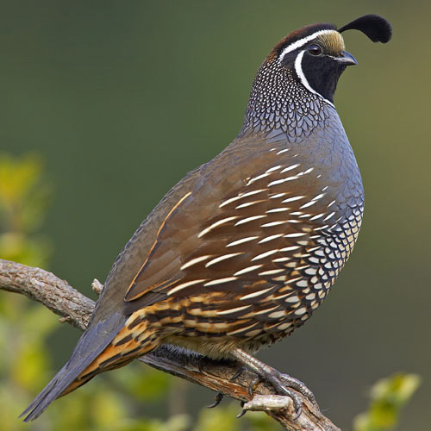
L’arrivée des cailles avant
la mann(e)ifestation

Slide 39
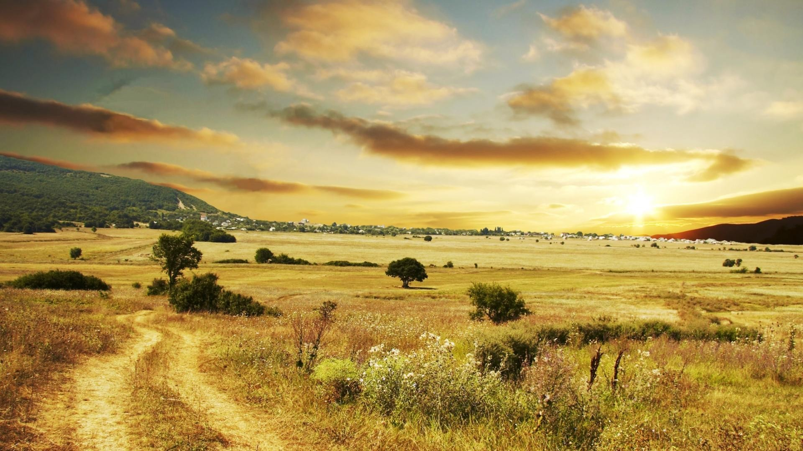
L’institution « officielle » du shabbat, jour de repos, apparait lors de l’épisode de la semaine de la manne qui fait suite à l’arrivée des cailles.
Yahuah introduit ici le rythme de vie pour son peuple, en mettant en place une extraordinaire pédagogie, utilisant le besoin primaire de se nourrir.
Le chapitre 16 du livre de l’Exode nous explique ce rythme : 6 jours de travail suivi d’un jour de repos (shabbat).
Le jour du shabbat et son début sont clairement expliqués lors de cet épisode, peu de temps avant de recevoir le Livre de l’Alliance au mont Sinaï.
Si Yahuah veut que nous empruntions l’itinéraire spécifique de son choix, il est impératif que ses instructions soient aussi détaillées que possible :
- dans le modèle de la semaine 1/2/3/4/5/6/7 : le cycle 1 est le début, le cycle 7 en est la fin
- 6 jours de suite, la manne sera récoltée à l’aube :
Si début du cycle au coucher du soleil alors récolte de la manne au milieu du cycle
Si début du cycle à l’aube alors récolte de la manne au début du cycle
Nuit
Jour
Jour
Nuit

Slide 40
** Suivons ensemble, pas-à pas, le déroulement de cette histoire **
1 Toute l'assemblée des Israélites partit d'Elim, et ils arrivèrent au désert de Sin, qui est entre Elim et le Sinaï, le quinzième jour du deuxième mois après leur départ d'Egypte.
15 ziv : entrée dans le désert de Sin, après 30 jours de voyage.
1er (Dim) | 2e (Lun) | 3e (Mar) | 4e (Mer) | 5e (Jeu) | 6e (Ven) | 7e (Shab)
 |  |  | Aviv 1 | 2 | 3 | 4
5 | 6 | 7 | 8 | 9 | 10 | 11
12 | 13 | 14 Pâque | 15 Jour 1 | 16 Jour 2 | 17 Jour 3 | 18 Jour 4
19 Jour 5 | 20 Jour 6 | 21 Jour 7 | 22 Jour 8 | 23 Jour 9 | 24 Jour 10 | 25 Jour 11
26 Jour 12 | 27 Jour 13 | 28 Jour 14 | 29 Jour 15 | 30 Jour 16 | Ziv 1 Jour 17 | 2 Jour 18
3 Jour 19 | 4 Jour 20 | 5 Jour 21 | 6 Jour 22 | 7 Jour 23 | 8 Jour 24 | 9 Jour 25
10 Jour 26 | 11 Jour 27 | 12 Jour 28 | 13 Jour 29 | 14 Jour 30 | 15 | 16
17 | 18 | 19 | 20 | 21 | 22 | 23
24 | 25 | 26 | 27 | 28 | 29 | 30

Slide 41
2 Et toute l'assemblée des enfants d'Israël murmura dans ce désert contre Moïse et contre Aaron.
Nous pouvons présumer ici que les Israélites ne sont pas en voyage. Tout le peuple est rassemblé, en repos (16 ziv : shabbat), et a l’opportunité de se plaindre de sa condition…
3 Les Israélites leur dirent : « Pourquoi ne sommes-nous pas morts de la main de YHWH en Egypte, quand nous étions assis près des marmites de viande, quand nous mangions du pain à satiété? Au contraire, vous nous avez conduits dans ce désert pour faire mourir de faim toute cette assemblée.»
Le peuple n’avait-il plus de bétail (taureaux, bœufs, génisses, chèvres, agneaux…) à disposition ?
Chaque animal tué pour la consommation ne devait-il pas être d’abord sacrifié à Yahuah ?
À quelle viande consommée en Égypte les Israélites font-ils ici allusion ?
4 YHWH dit à Moïse : « Je vais faire pleuvoir du pain pour vous depuis le ciel. Le peuple sortira et en ramassera chaque jour la quantité nécessaire. Ainsi, je le mettrai à l'épreuve et je verrai s'il suivra, ou non, ma loi (torah).
Le Livre de l’Alliance sera donné au peuple quelques semaines plus tard, au pied du mont Sinaï.

Slide 42
« chaque jour la quantité nécessaire » (v4)
Cycle 1
Cycle 1
Cycle 2
Cycle 2
La manne est récoltée au milieu
du cycle pour 1/2 cycle
Cycle 1
Cycle 1
Cycle 2
Cycle 2
La manne est récoltée au début du cycle pour 1 cycle entier

Slide 43
5 Le sixième jour, ils prépareront ce qu'ils auront apporté, c'est-à-dire le double de la portion ramassée chaque jour.»
Instructions : 5 cycles = simple portion de pain
6e cycle = double portion de pain pour 2 cycles : les cycles 6 et 7 (voir aussi v22)
Yahuah prépare ici son peuple au 7e cycle, jour de repos.
6 Et Moïse et Aaron dirent à tous les fils d'Israël: Au soir vous saurez que YHWH vous a fait sortir du pays d'Égypte;
Soir, <erev⁶¹⁵³> = crépuscule du soir : période située entre le coucher du soleil et la nuit
Sortie d'Égypte = libéré d'Égypte après 3 jours de marche et la traversée de la mer des roseaux
7 Et vous verrez au matin (demain matin) éclater la gloire de YHWH, parce qu'Il a entendu vos murmures contre lui. Mais qui sommes-nous, pour que vous murmuriez contre nous?
Matin, <boqer¹²⁴²> = crépuscule du matin, aube, demain, début du jour
8 Moïse dit : « YHWH vous donnera ce soir de la viande à manger, et le matin (demain) du pain à satiété, parce qu'il a entendu les murmures que vous avez proférés contre lui. Que sommes-nous en effet ? Ce n'est pas contre nous que vous murmurez, c'est contre YHWH.»
<erev⁶¹⁵³> = viande : 16 ziv (ce soir)
<boqer¹²⁴²> = pain : 17 ziv (matin… demain)

Slide 44
9 Et Moïse dit à Aaron : Dis à toute l'assemblée des enfants d'Israël : approchez-vous devant YHWH, car il a entendu vos murmures.
6e évocation des murmures/plaintes
10 Et comme Aaron parlait à toute l'assemblée des enfants d'Israël, ils se tournèrent vers le désert, et voici, la gloire de YHWH se montra dans la nuée;
11 Et YHWH parla à Moïse, en disant:
12 J'ai entendu les murmures des enfants d'Israël. Parle-leur, et leur dis : entre les deux soirs vous mangerez de la chair, et au matin (demain matin) vous vous rassasierez de pain, et vous saurez que je suis YHWH votre Elohim.
13 Et il arriva, le soir, que des cailles montèrent et couvrirent le camp; et, au matin (lendemain matin), il y eut une couche de rosée autour du camp;
« Entre les deux soirs » : étude détaillée de ce passage dans #3
Les cailles (viande) sont mangées le soir : 16 ziv
Le pain est mangé à l’aurore : 17 ziv

Slide 45
14 Et la couche de rosée s'évanouit, et voici il y avait sur la surface du désert une chose menue, perlée, menue comme le givre sur la terre.
15 Quand les enfants d'Israël la virent, ils se dirent l'un à l'autre : Qu'est cela? car ils ne savaient ce que c'était. Et Moïse leur dit : C'est le pain que YHWH vous a donné à manger.
16 Voici ce que YHWH a ordonné : Que chacun de vous en ramasse ce qu'il faut pour sa nourriture, une mesure de 2 litres par personne, suivant le nombre que vous êtes. Chacun en prendra pour ceux qui sont dans sa tente.»
17 Les enfants d'Israël firent donc ainsi; et ils recueillirent, l'un plus et l'autre moins.
18 On mesurait ensuite la quantité précise; celui qui avait ramassé plus n'avait rien de trop, et celui qui avait ramassé moins n'en manquait pas. Chacun ramassait ce qu'il fallait pour sa nourriture.
19 Et Moïse leur dit : Que personne n'en laisse de reste jusqu'au matin (demain matin).
matin, <boqer¹²⁴²> = crépuscule du matin, aube, demain, début du jour
20 Ils n'écoutèrent pas Moïse et certains en laissèrent jusqu'au matin (lendemain); mais il s'y mit des vers et cela devint infect. Moïse fut irrité contre ces gens.

Slide 46
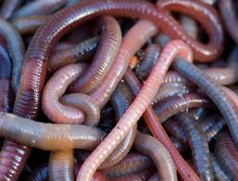
La manne : denrée alimentaire avec date limite de péremption
(France : consommation, Canada : conservation)
vers
puanteur
Yahuah connaissait le moyen le plus efficace pour enseigner son peuple : par le ventre. L’attention est décuplée lorsqu’il s’agit de répondre aux gargouillis.
Un visuel écœurant et une odeur repoussante rappelaient chaque jour, qu’à l’aube, le renouvellement de la manne était essentielle pour répondre au besoin élémentaire de se nourrir.
Ce fut un véritable apprentissage quotidien : le cycle débute à l’aube, pas le soir !
Le modèle d’apprentissage, établi par Yahuah pour la survie de son peuple, s’étend de l’aube à l’aube (pas du soir au soir).
La vie des Israélites se structure de l’aube à l’aube : voici la leçon primordiale de la 1ère semaine de la manne.
L’aube est divinement désignée pour lancer un nouveau cycle d’activité communautaire.

Slide 47
21 Tous les matins, chacun ramassait ce qu'il fallait pour sa nourriture, et quand venait la chaleur du soleil, cela fondait.
La manne arrive avec la rosée de l’aurore et disparait avec la chaleur du soleil
22 Le sixième jour, ils ramassèrent une double quantité de nourriture, 4 litres pour chacun. Tous les chefs de l'assemblée vinrent le rapporter à Moïse.
23 Celui-ci leur dit : « C'est ce que YHWH a ordonné. Demain est le jour du repos, le shabbat consacré à YHWH. Faites cuire ce que vous avez à faire cuire, faites bouillir ce que vous avez à faire bouillir et mettez en réserve jusqu'au matin (demain) tout ce qui restera.»
Demain, <mahar⁴²⁷⁹> = demain, lendemain
Matin, <boqer¹²⁴²> = crépuscule du matin, aube
Lexique Selig Newman (1832) : matin, parfois utilisé à la place de « demain » <mahar⁴²⁷⁹>
Question : pourquoi Moïse ne dit-il pas « ce soir est le jour de repos… » ?
24 Ils le laissèrent jusqu'au matin (lendemain), comme Moïse l'avait ordonné,
et cela ne devint pas infect, il ne s'y mit pas de vers.
25 Moïse dit : Mangez-le aujourd'hui, car c'est le jour du shabbat pour YHWH.
Aujourd'hui vous n'en trouverez pas dans la campagne.

Slide 48
26 Pendant six jours vous en ramasserez, mais le septième jour, celui du shabbat, il n'y en aura pas.
27 Et le septième jour, quelques-uns du peuple sortirent pour en recueillir; mais ils n'en trouvèrent point.
28 Alors YHWH dit à Moïse : Jusqu'à quand refuserez-vous de garder mes commandements (mitsvot) et mes lois (torah) ?
29 Considérez que YHWH vous a donné le shabbat, c'est pourquoi il vous donne au sixième jour du pain pour deux jours; que chacun demeure à sa place, et que personne ne sorte de son lieu le septième jour.
Pour ceux qui commencent le cycle au coucher du soleil : la portion de manne récoltée d’une aube à la suivante fait traverser 2 cycles.
De plus, le jour du shabbat, comme la manne ne pourrissait pas après le coucher du soleil, les personnes qui avaient faim le soir devaient désormais « étendre » la double portion de manne réservée pour deux cycles (6e et 7e) à une double portion pour 3 cycles (6e, 7e et première moitié du 1er de la nouvelle semaine).
Yahuah savait que ceux qui auraient faim après la tombée de la nuit auraient à disposition de la manne, celle-ci étant autorisée à être consommée jusqu‘à la fin de la nuit.
Yahuah a ordonné la consommation de la manne uniquement pour deux cycles (préparation et shabbat) - pas pour la période nocturne du cycle 1 de la semaine suivante.
30 Le peuple se reposa donc le septième jour.

Slide 49
La semaine de la manne
7 leçons
1. Se lever à l’aurore pour récolter la manne : pas de « grasse matinée » pendant 6 jours
2. Récolter uniquement ce qui est nécessaire pour l'approvisionnement alimentaire quotidien : maîtrise de soi
3. La manne laissée au soleil fond : conséquence de la procrastination
4. La manne non consommée et gardée jusqu’à l’aube suivante devient infecte et polluée par des vers (sauf pour le cycle du shabbat) : conséquence de la désobéissance
5. Récolter 2 fois plus de manne au 6e cycle : chaque cycle de shabbat est précédé par un cycle de préparation
6. Pas de récolte de la manne au 7e cycle, jour du shabbat/repos : pas de préparation de nourriture le jour du shabbat
7. Ces instructions sont un test d’obéissance : “je verrais si mon peuple suivra ma loi ou pas”.

Slide 50
Shabbat
Shabbat
Préparation
Ziv 16
17
18
19
20
21
22
23
24
Rassemblés (shabbat), les Israélites murmurent contre Moïse et Aaron. Instructions de YHWH sur la semaine de la manne
(Ex 16.2/5)
Simple portion de manne recueillie au 1er cycle
À l’AUBE, YHWH fait descendre la manne (Ex 16.13)
Double portion de manne recueillie pour deux jours
(Ex 16.22/23)
Le SOIR, YHWH envoie les cailles (Ex 16.8, 12, 13)
Ziv 16
17
18
19
20
21
22
23
24

Slide 51
Shabbat
Ziv 16
17
Les Israélites avaient-ils connaissance en ce jour là (16 ziv) de l’ordonnance divine de s’abstenir à cuisiner le jour du shabbat/repos ?
L’instruction spécifique ne sera donnée qu’une semaine plus tard : le 22 ziv.
L’éducation est progressive.
Arrivée des cailles
+
Préparation pour les consommer !
Ziv 16
17

Slide 52
Nuit du
22 ziv
Préparation
Nuit du
23 ziv
Shabbat
Nuit du
24 ziv
Cycle 1
« Demain est le jour du repos, le shabbat consacré à YHWH. Faites cuire …, faites bouillir… et mettez en réserve jusqu'au matin (demain) tout ce qui restera.»
(Exode 16.23)
Double portion de manne recueillie pour deux jours
(Ex 16.22)
Cycle de préparation pour le shabbat
« Mangez-le aujourd'hui, car c'est le jour du shabbat pour YHWH. Aujourd'hui vous n'en trouverez pas dans la campagne. »
(Ex 16.25)
Préparation
Nuit du
22 ziv
Shabbat
Nuit du
23 ziv
Cycle 1
Nuit du
24 ziv

Slide 53
Nuit du
22 ziv
Préparation
Nuit du
23 ziv
Shabbat
Nuit du
24 ziv
Cycle 1
« DEMAIN est le jour du repos, le SHABBAT consacré à YHWH. FAITES cuire …, FAITES bouillir… et mettez en réserve JUSQU'AU MATIN tout ce qui restera.»
(Exode 16.23)
Shabbat
ou
pas shabbat ?!
Préparation
Nuit du
22 ziv
Shabbat
Nuit du
23 ziv
Cycle 1
Nuit du
24 ziv

Slide 54
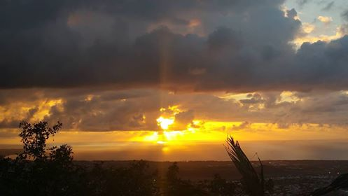
La précision de Moïse

Slide 55
Tout le peuple sorti d'Égypte qui suivait Moïse était « suspendu » à ses directives, telle une armée aux ordres de son général.
Certains disent que le passage en Exode 16.23 n’est pas une preuve que le shabbat commence à l’aube : « Celui-ci leur dit : C'est ce que YHWH a ordonné. Demain est le jour du repos, le shabbat consacré à YHWH. Faites cuire ce que vous avez à faire cuire, faites bouillir ce que vous avez à faire bouillir et mettez en réserve jusqu'au matin (demain) tout ce qui restera.» Ex 16.23
Question : Pourquoi Moïse n’a pas été suffisamment explicite en disant aux Israélites que le coucher du soleil annonçait le début du shabbat ? Moïse n’a pas dit : « ce soir est le jour de repos… » !
S’il avait voulu informer le peuple que le nouveau cycle commence au coucher du soleil et à la période nocturne, il aurait utilisé l’expression <shemesh bow> qu’il emploie 10x dans ses écrits.
<shemesh⁸¹²¹> שמש = soleil
<bow⁹³⁵> בּוא = entrer, venir, aller
Cette expression caractérise 3 étapes en relation avec le coucher du soleil : avant, pendant et après.

Slide 56
Avant le coucher du soleil
«Si tu prends en gage le vêtement de ton prochain, tu le lui rendras avant que le soleil soit couché. » Exode 22.26
Pendant le coucher du soleil
Après le coucher du soleil
« Et comme le soleil se couchait, un profond sommeil tomba sur Abram… » Genèse 15.12
«Et il arriva que le soleil s'étant couché, il y eut une obscurité épaisse… » Genèse 15.17

Slide 57
10 FOIS Moïse utilise les mots <shemesh bow> pour parler du coucher du soleil, jamais pour définir le début ou la fin d’un cycle !
Pour éviter toute confusion quand au début du shabbat, Moïse « esquive » ces mots et emploie <mahar boqer> :
« Demain est le jour du repos, le shabbat consacré à YHWH.
Faites cuire ce que vous avez à faire cuire, faites bouillir ce que vous avez à faire bouillir et mettez en réserve jusqu'au matin (demain) tout ce qui restera.» Ex 16.23

Slide 58
Le cycle de collecte de la manne révèle le cycle de 24h de Yahuah
Jour
Nuit
De
l’AUBE
À
l’AUBE

Slide 59
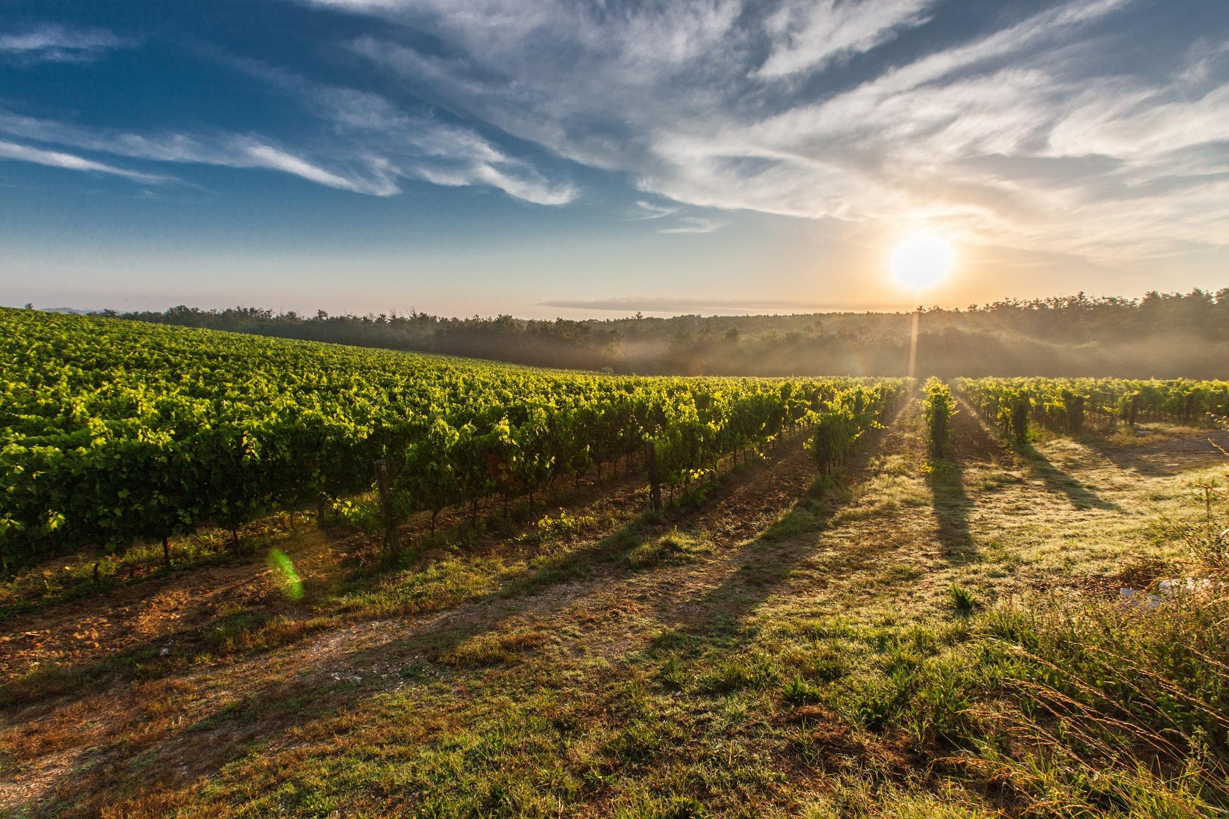
Parole du Christ Yahusha

Slide 60
« Notre Père qui es aux cieux, ton nom soit sanctifié; ton règne vienne;
Ta volonté soit faite sur la terre comme au ciel;
Donne-nous aujourd'hui notre pain quotidien;
Pardonne-nous nos péchés, comme aussi nous pardonnons à ceux qui nous ont offensés,
Et ne nous induis point en tentation, mais délivre-nous du Malin;
car à toi appartiennent le règne, la puissance, et la gloire à jamais. Amen! » Matthieu 6.9/13

Slide 61
« Notre Père qui es aux cieux, ton nom soit sanctifié; ton règne vienne;
Ta volonté soit faite sur la terre comme au ciel;
Donne-nous aujourd'hui notre pain quotidien;
Pardonne-nous nos péchés, comme aussi nous pardonnons à ceux qui nous ont offensés,
Et ne nous induis point en tentation, mais délivre-nous du Malin;
car à toi appartiennent le règne, la puissance, et la gloire à jamais. Amen! » Matthieu 6.9/13

Slide 62
Donne-nous aujourd'hui notre pain quotidien
Donne-nous aujourd'hui notre pain quotidien
« τὸν ἄρτον ἡμῶν τὸν ἐπιούσιον δὸς ἡμῖν σήμερον »
La traduction grecque (LXX) des écrits de Moïse utilise une seule fois le terme σήμερον (semeron⁴⁵⁹⁴) dans le chapitre 16 du livre de l’Exode :
« Alors, Moïse dit : Mangez cela aujourd'hui, car c’est aujourd'hui le shabbat du Seigneur ; et vous ne trouverez rien dans la plaine. » Exode 16.25
« εἶπεν δὲ Μωυσῆς φάγετε σήμερον ἔστιν γὰρ σάββατα σήμερον τῷ κυρίῳ οὐχ εὑρεθήσεται ἐν τῷ πεδίῳ »
Donne-nous aujourd'hui notre pain quotidien
« τὸν ἄρτον ἡμῶν τὸν ἐπιούσιον δὸς ἡμῖν σήμερον »
aujourd'hui + pain = récit de la manne… de l’aube à l’aube

Slide 63
« Notre Père qui es aux cieux, ton nom soit sanctifié; ton règne vienne;
Ta volonté soit faite sur la terre comme au ciel;
Donne-nous aujourd'hui notre pain quotidien
Pardonne-nous nos péchés, comme aussi nous pardonnons à ceux qui nous ont offensés,
Et ne nous induis point en tentation, mais délivre-nous du Malin;
car à toi appartiennent le règne, la puissance, et la gloire à jamais. Amen! » Matthieu 6.9/13
de l’aube à l’aube

Slide 64
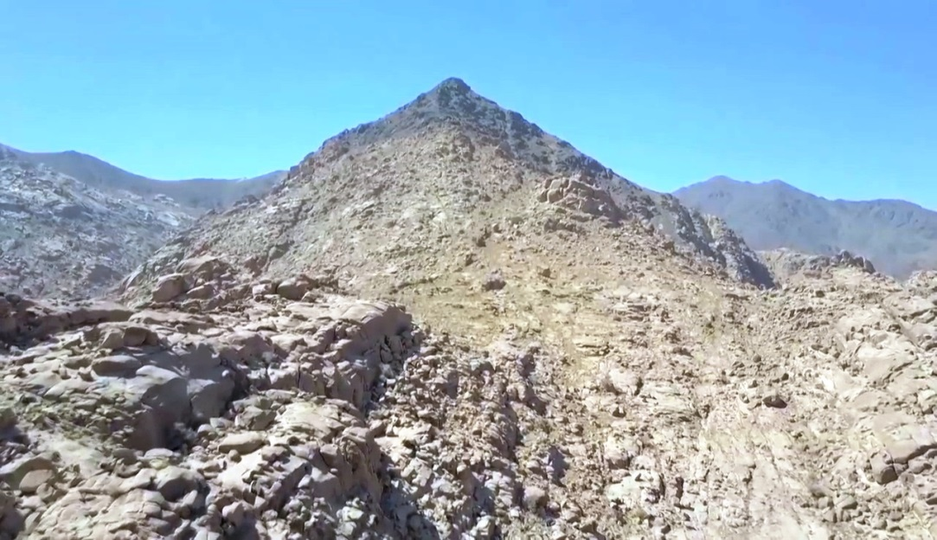
Au mont Sinaï

Slide 65
Le 1er mois de l’année de l’Exode, les Israélites sont sortis d'Égypte et ont traversé la mer des roseaux.
Le 2e mois de cette même année, ils ont appris le modèle de la semaine : 6 jours de travail (le 6e étant un jour de préparation) suivi d’un jour de repos.
Le 3e mois, le peuple entre dans le désert du Sinaï. Commençons par déterminer quel est ce jour précis.
« Le troisième mois après leur départ d'Egypte, ce jour même, les Israélites arrivèrent au désert du Sinaï. » Exode 19.1
Les Israélites ont pris le départ le lendemain de la pâque (14 aviv).
2 dates se présentent à nous : soit on retient le 15 du mois, soit on retient le 4e cycle de la semaine (mercredi)
1er (Dim) | 2e (Lun) | 3e (Mar) | 4e (Mer) | 5e (Jeu) | 6e (Ven) | 7e (Shab)
 |  |  | Aviv 1 | 2 | 3 | 4
5 | 6 | 7 | 8 | 9 | 10 | 11
12 | 13 | 14 PÂQUE | 15 DÉPART | 16 | 17 | 18
19 | 20 | 21 | 22 | 23 | 24 | 25
26 | 27 | 28 | 29 | 30
mercredi

Slide 66
Le Calendrier de l’Exode
1er (Dim) | 2e (Lun) | 3e (Mar) | 4e (Mer) | 5e (Jeu) | 6e (Ven) | 7e (Shab)
 |  |  | Aviv 1 | 2 | 3 | 4
5 | 6 | 7 | 8 | 9 | 10 | 11
12 | 13 | 14 Pâque | 15 | 16 | 17 | 18
19 | 20 | 21 | 22 | 23 | 24 | 25
26 | 27 | 28 | 29 | 30 | Ziv 1 | 2
3 | 4 | 5 | 6 | 7 | 8 | 9
10 | 11 | 12 | 13 | 14 | 15 | 16
17 | 18 | 19 | 20 | 21 | 22 | 23
24 | 25 | 26 | 27 | 28 | 29 | 30
Sivan 1 | 2 | 3 | 4 | 5 | 6 | 7
8 | 9 | 10 | 11 | 12 | 13 | 14
15 | 16 | 17 | 18 | 19 | 20 | 21
22 | 23 | 24 | 25 | 26 | 27 | 28
29 | 30
66

Slide 67
Le Calendrier de l’Exode
1er (Dim) | 2e (Lun) | 3e (Mar) | 4e (Mer) | 5e (Jeu) | 6e (Ven) | 7e (Shab)
Sivan 1 | 2 | 3 | 4 | 5 | 6 | 7
8 | 9 | 10 | 11 | 12 | 13 | 14
15 | 16 | 17 | 18 | 19 | 20 | 21
22 | 23 | 24 | 25 | 26 | 27 | 28
29 | 30
4
Le compte des 50 jours après la fête des prémices nous permet de retenir
la date du 4 sivan (explication dans le chapitre suivant),
date d’entrée dans le désert du Sinaï.
67

Slide 68
Le Calendrier de l’Exode
1er (Dim) | 2e (Lun) | 3e (Mar) | 4e (Mer) | 5e (Jeu) | 6e (Ven) | 7e (Shab)
Sivan 1 | 2 | 3 | 4 | 5 | 6 | 7
8 | 9 | 10 | 11 | 12 | 13 | 14
15 | 16 | 17 | 18 | 19 | 20 | 21
22 | 23 | 24 | 25 | 26 | 27 | 28
29 | 30
« Étant partis de Réphidim, ils vinrent au désert de Sinaï, et ils campèrent dans le désert; et Israël campa là, vis-à-vis de la montagne. » Exode 19.2
Mise en place du campement le 4 sivan, face à la montagne
« Moïse monta vers Elohim et YHWH l'appela du haut de la montagne… » Exode 19.3a
1ere montée de Moïse le 5 sivan
68

Slide 69
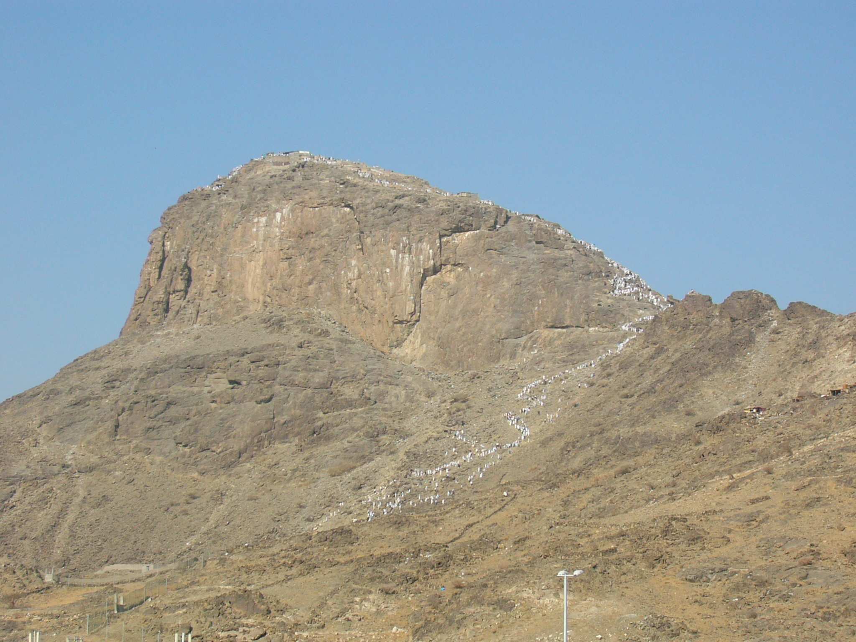
1ère montée le
jeudi 5 sivan

Slide 70
Le Calendrier de l’Exode
1er (Dim) | 2e (Lun) | 3e (Mar) | 4e (Mer) | 5e (Jeu) | 6e (Ven) | 7e (Shab)
Sivan 1 | 2 | 3 | 4 | 5 | 6 | 7
8 | 9 | 10 | 11 | 12 | 13 | 14
15 | 16 | 17 | 18 | 19 | 20 | 21
22 | 23 | 24 | 25 | 26 | 27 | 28
29 | 30
« Moïse retourna au camp, convoqua les responsables du peuple et leur transmit toutes les paroles de YHWH. » Exode 19.7
1ere descente de Moïse le 5 sivan
70

Slide 71
1ère descente le
jeudi 5 sivan

Slide 72
Le Calendrier de l’Exode
1er (Dim) | 2e (Lun) | 3e (Mar) | 4e (Mer) | 5e (Jeu) | 6e (Ven) | 7e (Shab)
Sivan 1 | 2 | 3 | 4 | 5 | 6 | 7
8 | 9 | 10 | 11 | 12 | 13 | 14
15 | 16 | 17 | 18 | 19 | 20 | 21
22 | 23 | 24 | 25 | 26 | 27 | 28
29 | 30
« Moïse rapporta les paroles du peuple à YHWH. » Exode 19.8b
2e montée de Moïse le 6 sivan
72

Slide 73
2e montée le
vendredi 6 sivan

Slide 74
Le Calendrier de l’Exode
1er (Dim) | 2e (Lun) | 3e (Mar) | 4e (Mer) | 5e (Jeu) | 6e (Ven) | 7e (Shab)
Sivan 1 | 2 | 3 | 4 | 5 | 6 | 7
8 | 9 | 10 | 11 | 12 | 13 | 14
15 | 16 | 17 | 18 | 19 | 20 | 21
22 | 23 | 24 | 25 | 26 | 27 | 28
29 | 30
« Et YHWH dit à Moïse : Va vers le peuple, sanctifie-les aujourd'hui et demain, et qu'ils lavent leurs vêtements. Et qu'ils soient prêts pour le troisième jour; car, le troisième jour, YHWH descendra, à la vue de tout le peuple, sur la montagne de Sinaï.» Exode 19.10/11
« Et Moïse descendit de la montagne vers le peuple; il sanctifia le peuple, et ils lavèrent leurs vêtements. Et il dit au peuple : Soyez prêts dans trois jours; ne vous approchez point de vos femmes.» Exode 19.14/15
2e descente de Moïse le 6 sivan
74

Slide 75
2e descente le
vendredi 6 sivan

Slide 76
Le Calendrier de l’Exode
1er (Dim) | 2e (Lun) | 3e (Mar) | 4e (Mer) | 5e (Jeu) | 6e (Ven) | 7e (Shab)
Sivan 1 | 2 | 3 | 4 | 5 | 6 | 7
8 | 9 | 10 | 11 | 12 | 13 | 14
15 | 16 | 17 | 18 | 19 | 20 | 21
22 | 23 | 24 | 25 | 26 | 27 | 28
29 | 30
« Et YHWH dit à Moïse : Va vers le peuple, sanctifie-les aujourd'hui et demain, et qu'ils lavent leurs vêtements. Et qu'ils soient prêts pour le troisième jour; car, le troisième jour, YHWH descendra, à la vue de tout le peuple, sur la montagne de Sinaï.» Exode 19.10/11
aujourd'hui = 6 sivan, jour de préparation du shabbat
demain = 7 sivan, jour de shabbat/repos
le troisième jour = 8 sivan, 1er cycle de la semaine suivante
76

Slide 77
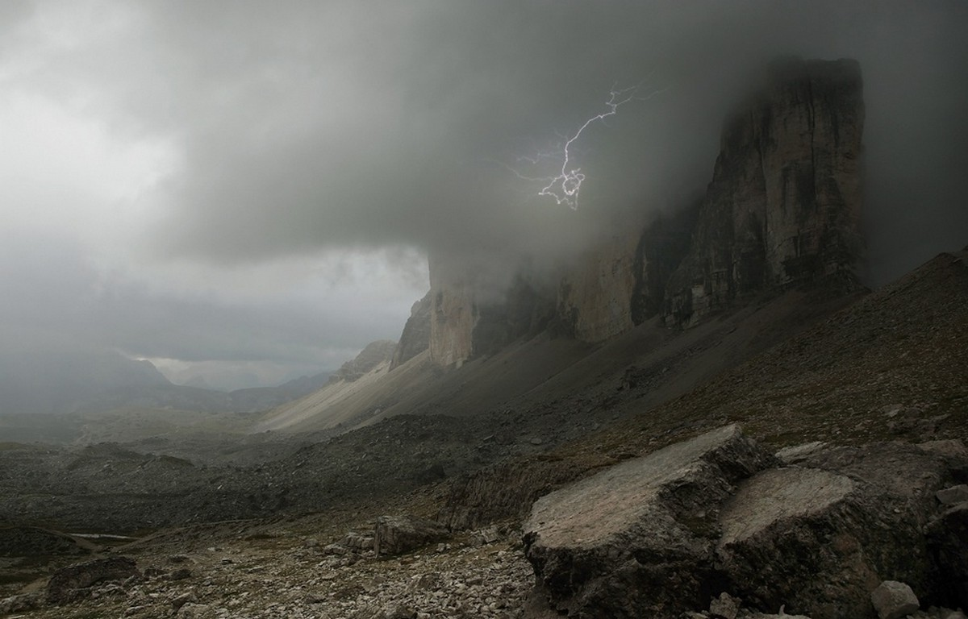
« Le matin du troisième jour, il y eut des coups de tonnerre, des éclairs et une épaisse nuée sur la montagne. Le son de la trompette retentit fortement et tout le peuple qui était dans le camp fut épouvanté.
Moïse fit sortir le peuple du camp pour aller à la rencontre d’Elohim, et ils se placèrent au bas de la montagne.
Le mont Sinaï était tout en fumée parce que YHWH y était descendu au milieu du feu. Cette fumée s'élevait comme la fumée d'une fournaise et toute la montagne tremblait avec violence.
Le son de la trompette retentissait de plus en plus fortement. Moïse parlait, et Elohim lui répondait à haute voix.
Ainsi YHWH descendit sur le mont Sinaï, au sommet de la montagne. YHWH appela Moïse à y venir et Moïse monta..» Exode 19.16/20
Yahuah va délivrer le Livre de l’Alliance à son peuple.
77

Slide 78
Calendrier confirmé ?

Slide 79
Voici les 12 pièces du puzzle que nous avons assemblé, tout au long de notre parcours, depuis le départ d'Égypte jusqu'à l’arrivée au mont Sinaï :
Le jour commence à l’aube
Le mois dure 30 jours
L’année a commencé, cette année là, le 4e cycle de la semaine (mercredi)
Départ de l'Égypte le 15e jour (mercredi) du 1er mois
Le peuple marche 3 jours : du 15e jour (mercredi) au 17e jour (vendredi)
Il traverse la mer des roseaux la nuit du 17e jour (vendredi)
Il arrive de l’autre côté, délivré de la poursuite des égyptiens, juste avant l’aube du 18e jour (shabbat)
Le 15e jour (vendredi) du 2e mois, le peuple entre dans le désert de Sin, après 30 jours de voyage.
Le lendemain (shabbat), il murmure contre Moïse et contre Aaron
Le 17e jour du 2e mois (dimanche), à l’aube, est le 1er jour de la semaine de la manne
Le 4e cycle (mercredi) du 3e mois, le peuple arrive au pied du mont Sinaï
Le 8e jour (dimanche) du 3e mois, Yahuah délivre à son peuple le Livre de l’Alliance
Moïse a-t-il laissé un indice, d’ordonnance divine, pour confirmer toutes ces informations ?
79

Slide 80
~ 50 jours ~
Parle aux enfants d'Israël, et leur dis: Quand vous serez entrés au pays que je vous donne, et que vous en aurez fait la moisson, vous apporterez alors au Sacrificateur une poignée des premiers fruits de votre moisson.
Et il tournoiera cette poignée-là devant YHWH, afin qu'elle soit agréée pour vous; le Sacrificateur la tournoiera le lendemain du shabbat.
Vous compterez aussi dès le lendemain du shabbat, savoir dès le jour que vous aurez apporté la poignée qu'on doit tournoyer, sept semaines entières.
Vous compterez 50 jours jusqu'au lendemain du septième sabbat et vous ferez une offrande nouvelle à YHWH.
Lévitique 23.10
Lévitique 23.11
Lévitique 23.15
Lévitique 23.16

Slide 81
~ 50 jours ~
Parle aux enfants d'Israël, et leur dis: Quand vous serez entrés au pays que je vous donne, et que vous en aurez fait la moisson, vous apporterez alors au Sacrificateur une poignée des premiers fruits de votre moisson.
Et il tournoiera cette poignée-là devant YHWH, afin qu'elle soit agréée pour vous; le Sacrificateur la tournoiera le lendemain du shabbat.
Vous compterez aussi dès le lendemain du shabbat, savoir dès le jour que vous aurez apporté la poignée qu'on doit tournoyer, sept semaines entières.
Vous compterez 50 jours jusqu'au lendemain du septième sabbat et vous ferez une offrande nouvelle à YHWH.
Lévitique 23.10
Lévitique 23.11
Lévitique 23.15
Lévitique 23.16

Slide 82
~ 50 jours ~
Parle aux enfants d'Israël, et leur dis: Quand vous serez entrés au pays que je vous donne, et que vous en aurez fait la moisson, vous apporterez alors au Sacrificateur une poignée des premiers fruits de votre moisson.
Et il tournoiera cette poignée-là devant YHWH, afin qu'elle soit agréée pour vous; le Sacrificateur la tournoiera le lendemain du shabbat.
Vous compterez aussi dès le lendemain du shabbat, savoir dès le jour que vous aurez apporté la poignée qu'on doit tournoyer, sept semaines entières.
Vous compterez 50 jours jusqu'au lendemain du septième sabbat et vous ferez une offrande nouvelle à YHWH.
Lévitique 23.10
Lévitique 23.11
Lévitique 23.15
Lévitique 23.16

Slide 83
~ 50 jours ~
« sept semaines entières »
- Sept :1/2/3/4/5/6/7
- Semaine : du 1er cycle (dimanche) au 7e cycle (shabbat)
- Entière (complète) = du 1er cycle (dimanche) au 7e cycle (shabbat)
Considérez l’exemple de la semaine de la manne et celui du jour de la Crucifixion du MashiYah
La seule configuration possible pour être conforme aux instructions de Yahuah
est de commencer le compte des 7 semaines entières
à partir du 1er cycle de la semaine (dimanche),
ce qui signifie que le shabbat évoqué en Lévitique 23.11
est le shabbat hebdomadaire (samedi).

Slide 84
Le Calendrier de l’Exode
1er (Dim) | 2e (Lun) | 3e (Mar) | 4e (Mer) | 5e (Jeu) | 6e (Ven) | 7e (Shab)
 |  |  | Aviv 1 | 2 | 3 | 4
5 | 6 | 7 | 8 | 9 | 10 | 11
12 | 13 | 14 Pâque | 15 | 16 | 17 | 18
19 PF #1 | 20 #2 | 21 #3 | 22 #4 | 23 #5 | 24 #6 | 25 #7 | 1ere semaine
26 #8 | 27 #9 | 28 #10 | 29 #11 | 30 #12 | Ziv 1 #13 | 2 #14 | 2e semaine
3 #15 | 4 #16 | 5 #17 | 6 #18 | 7 #19 | 8 #20 | 9 #21 | 3e semaine
10 #22 | 11 #23 | 12 #24 | 13 #25 | 14 #26 | 15 #27 | 16 #28 | 4e semaine
17 #29 | 18 #30 | 19 #31 | 20 #32 | 21 #33 | 22 #34 | 23 #35 | 5e semaine
24 #36 | 25 #37 | 26 #38 | 27 #39 | 28 #40 | 29 #41 | 30 #42 | 6e semaine
Sivan 1 #43 | 2 #44 | 3 #45 | 4 #46 | 5 #47 | 6 #48 | 7 #49 | 7e semaine
8 #50 | 9 | 10 | 11 | 12 | 13 | 14 | 50e jour
15 | 16 | 17 | 18 | 19 | 20 | 21
22 | 23 | 24 | 25 | 26 | 27 | 28
29 | 30
84

Slide 85
Calendrier confirmé,
Hallelu Yah !

Slide 86
Questions/commentaires à :
calendrier.alliance@gmail.com

